Slide 1
海龟库2——坐标系

Slide 2
课前复习
1
2
3
4

Slide 3
课前复习
召唤海龟的代码？
如何给海龟改名字？
import turtle
as t
海龟初始默认的方向？
画一个半径50的圆的代码
t.circle(50)

Slide 4
坐标系
1
2
3
4

Slide 5
坐标系
坐标系由哪几部分构成？
Y轴
坐标轴
X轴
坐标系
原点
原点(0,0)
单位长度

Slide 6
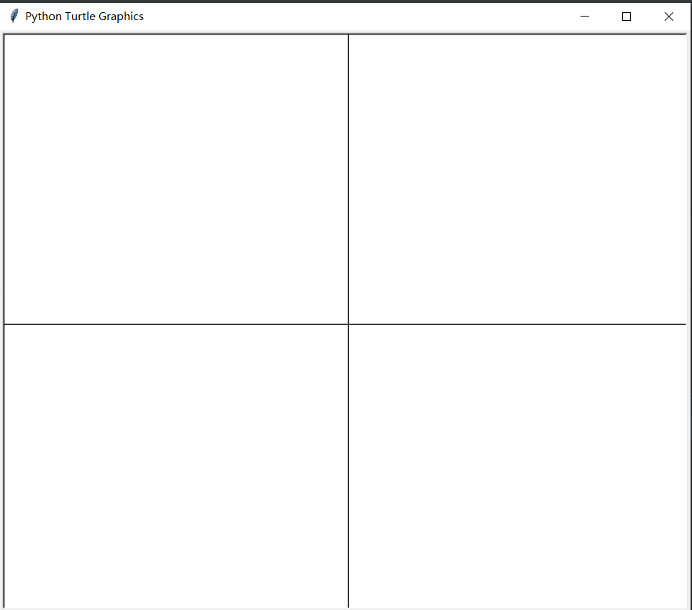
坐标系
海龟库画布上的坐标系
画布上，其实也是有坐标轴的，
但是它并没有把它给显示出来，
所以很多时候，我们都需要靠，
计算和预估去判断位置。

Slide 7
海龟先生的新方法
1
2
3
4

Slide 8
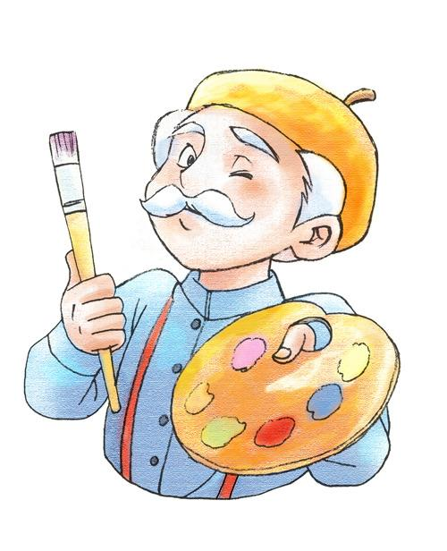
海龟先生的新方法
t.circle(100) : 画圆
t.right(90) : 右转
t.left(90) : 左转
t.color(‘red’) : 改颜色
t.goto(100,100) : 去某个坐标
我们先来试一试，我们海龟库的新方法。

Slide 9
海龟先生的能力
想一想？
现在同学们知道了goto的具体用法
那么，我们来想想看，海龟库海龟的中海龟的初始默认坐标？

Slide 10
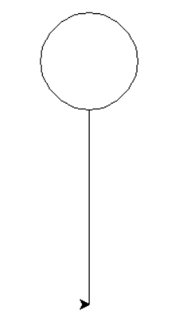
海龟先生的能力
目标图案
想一想？

Slide 11
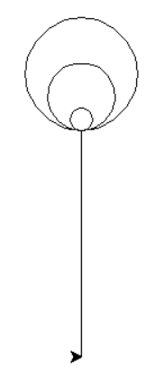
海龟先生的能力
目标图案
想一想？

Slide 12
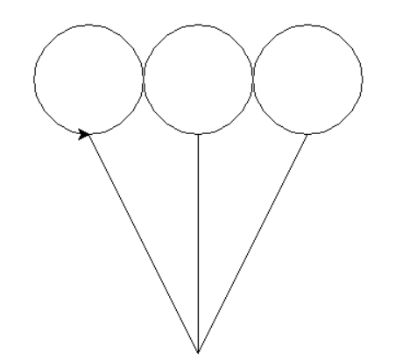
海龟先生的能力
目标图案
想一想？

Slide 13
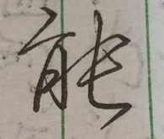
海龟先生的能力
对于坐标轴有了一定的了解后，我们又要解锁一项新能力
大家都知道，我们写字有认真写的字和连笔字
能
抬笔和落笔

Slide 14
海龟先生的能力
t.circle(100) : 画圆
t.right(90) : 右转
t.left(90) : 左转
t.color(‘red’) : 改颜色
t.goto(100,100) : 去某个坐标
t.penup() : 抬笔
t.pendown() : 落笔
我们先来试一试，我们海龟库的新方法。

Slide 15
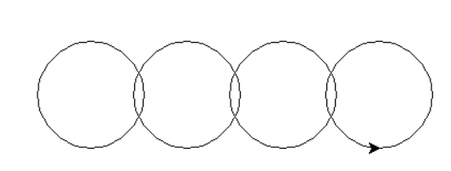
海龟先生的能力
目标图案
想一想？
提示：可以按照顺序重复抬笔、移动、落笔、画圆来完成这个图案
t.penup() : 抬笔
t.pendown() : 落笔

Slide 16
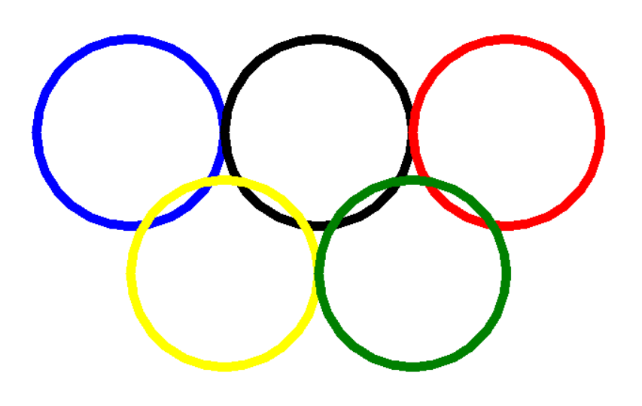
海龟先生的能力
目标图案
想一想？

Slide 17
总结
1
2
3
4

Slide 18
总结
坐标系
去某个坐标
抬笔
落笔
笔记内容
t.penup():抬笔
t.pendown():落笔
t.goto(50,100):去x:50,y:100这个坐标所在的位置
t.pensize(10):设置画笔粗细

Slide 19
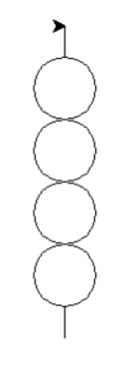
海龟先生的能力
目标图案
想一想？

